Slide 1

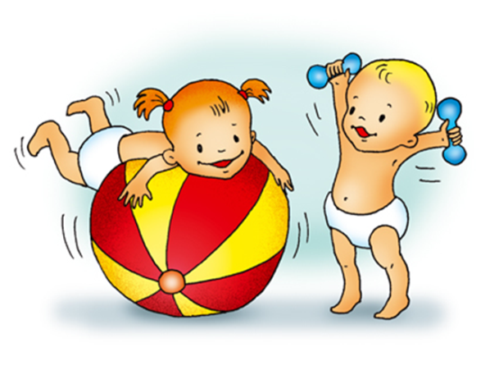
МДОУ детский сад № 4
Тема: «За здоровьем в детский сад»
Отчет по «Здоровому образу жизни» подготовили воспитатели мл. группы № 2
Грачёва Тамара Анатольевна
Сергеева Ирина Александровна
2016 год

Slide 2
Здоровье – это базовая ценность и необходимое условие полноценного психического, физического и социального развития ребенка. Не создав фундамент здоровья в дошкольном детстве, трудно сформировать здоровье в будущем.
Работа ведётся с детьми в направлении:
Утренняя гимнастика
Мытьё рук
Гимнастика пробуждения
Закаливающие процедуры
Обливание водой
Занятия по физической культуре
Спортивный праздник

Slide 3
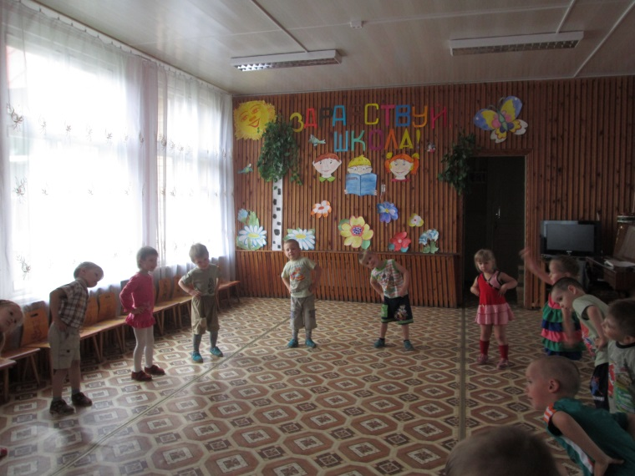
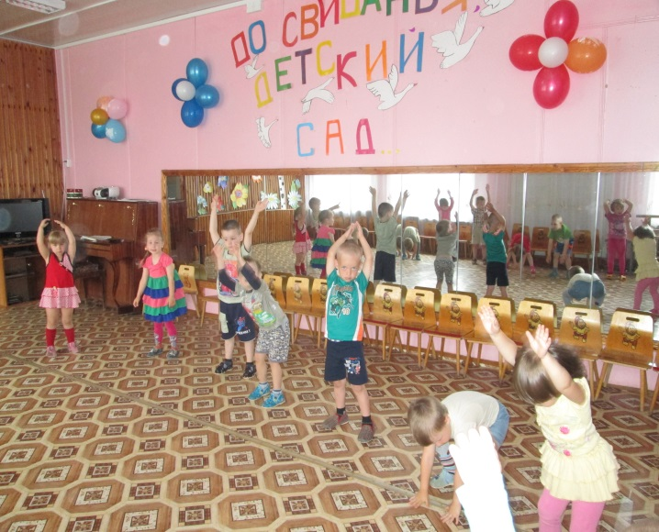
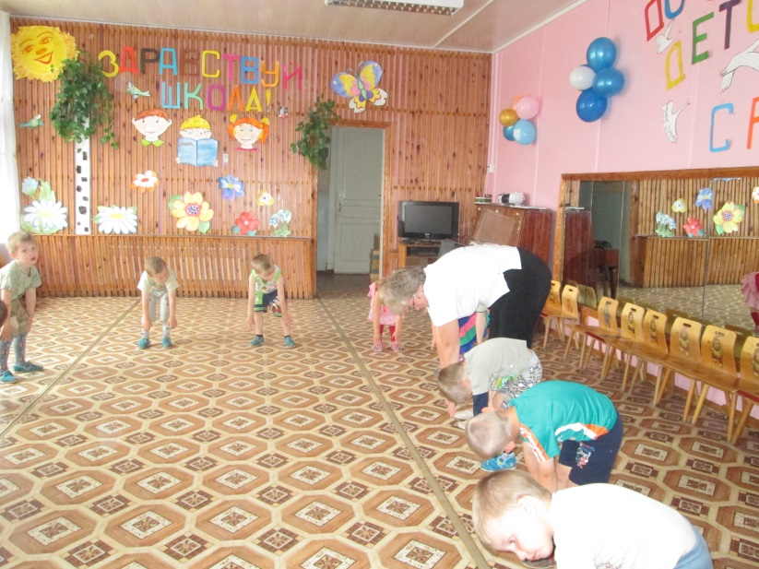
Утренняя гимнастика
Каждый день воспитателями группы проводится
комплекс утренней гимнастики
Каждый день у нас, ребята
Начинается с зарядки.
Сделать нас сильней немного
Упражнения помогут.

Slide 4
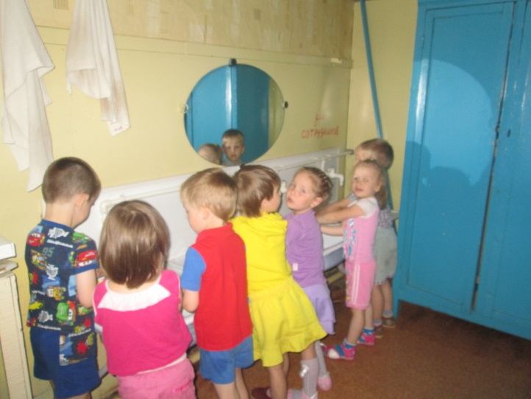
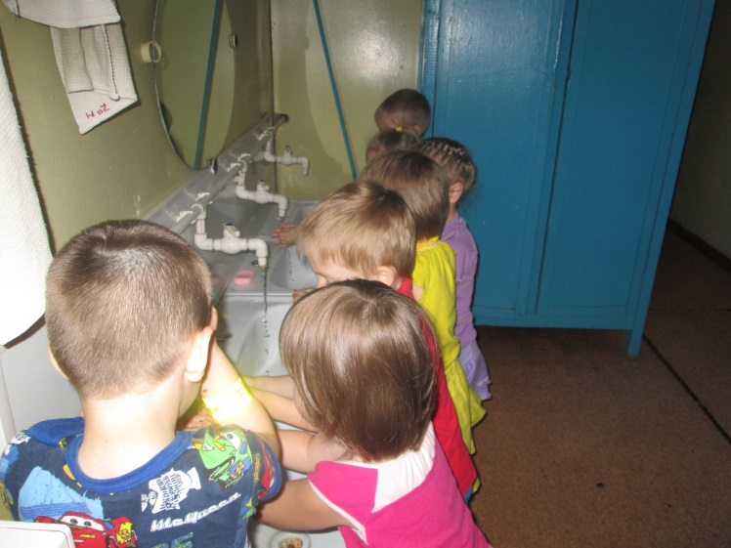
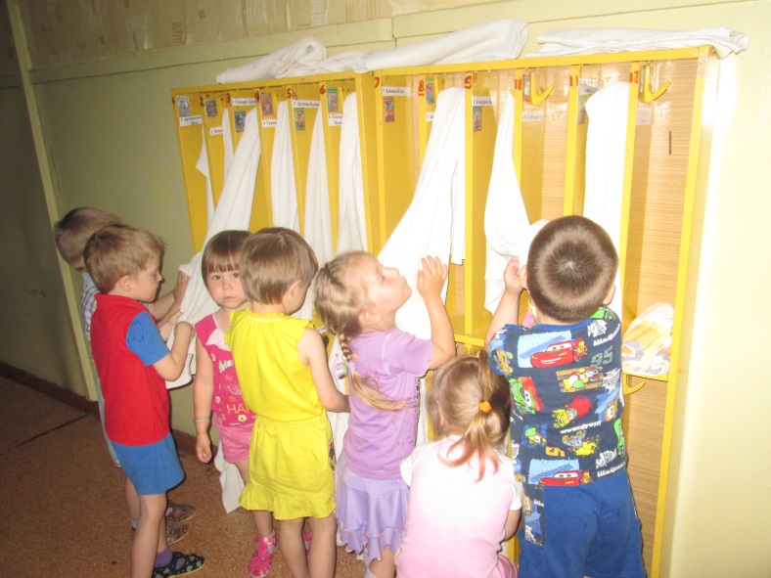
Мытьё рук
Каждый раз после прогулки, руки мы спешим помыть , чтобы не было микробов, в чистоте должны все жить!
Чтобы ни один микроб
Не попал случайно в рот,
Руки мыть перед едой
Нужно мылом и водой.

Slide 5
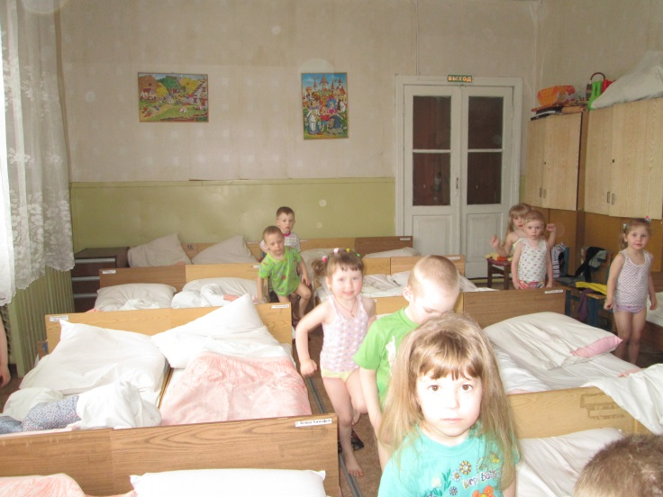
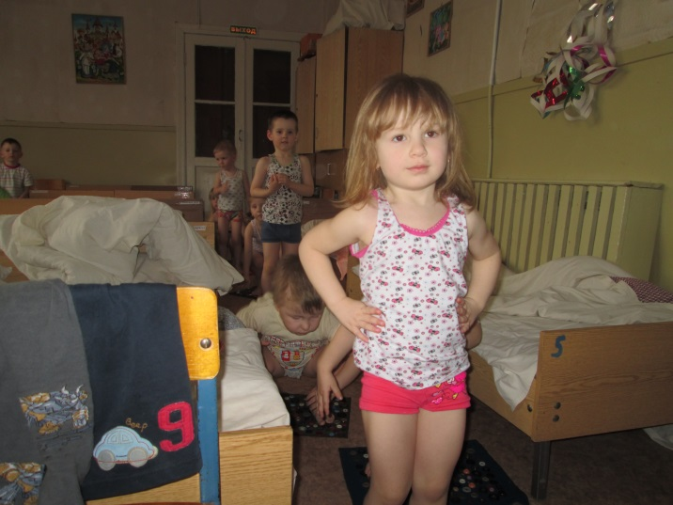
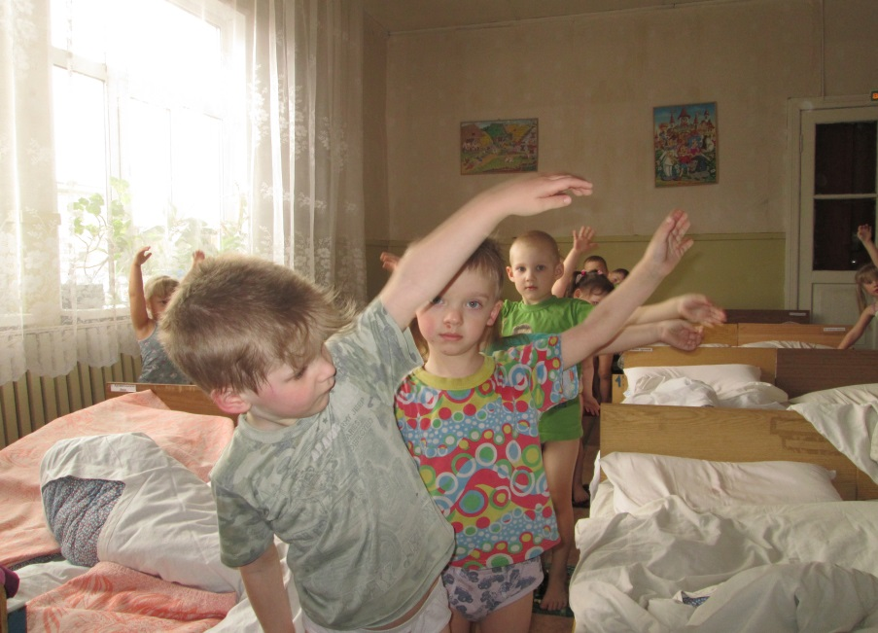
Гимнастика пробуждения
Ещё в нашей группе ежедневно проводится комплекс упражнений для пробуждения после сна.
Сон прошёл, и мы проснулись,
Улыбнулись, потянулись,
Одеваться все пошли.

Slide 6
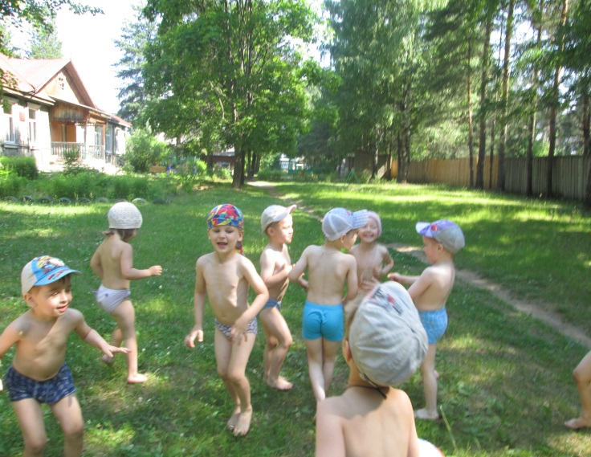
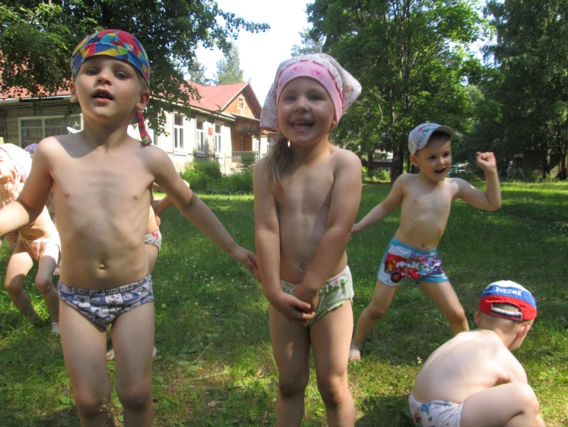
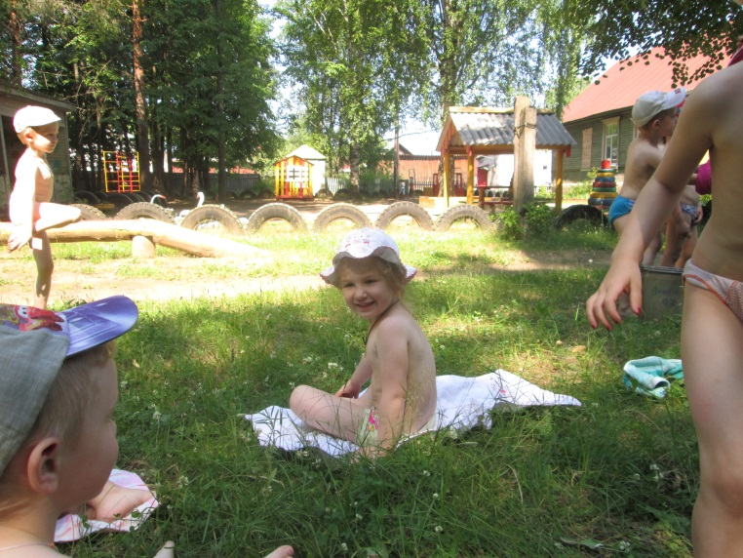
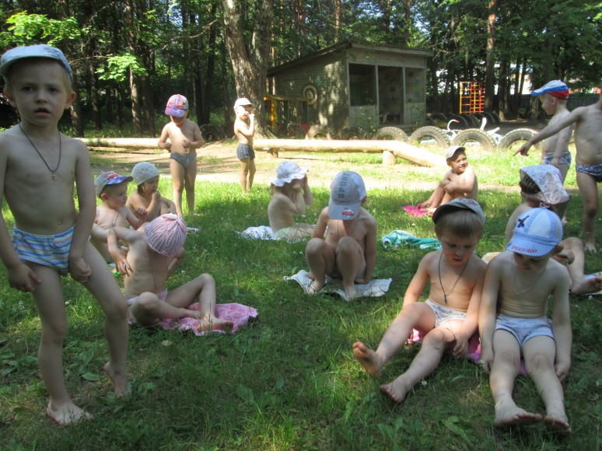
Закаливающие процедуры
Также в группе проводятся закаливающие процедуры – это один из компонентов повысить устойчивость организма к неблагоприятным воздействиям окружающей среды.
Солнце, воздух и вода –
Наши лучшие друзья.
С ними будем мы дружить,
Чтоб здоровыми нам быть.

Slide 7
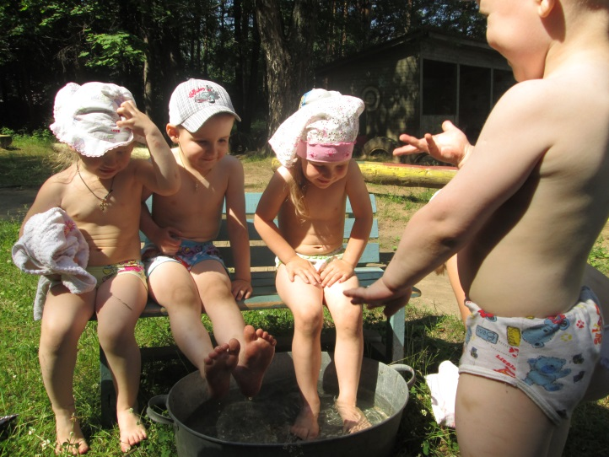
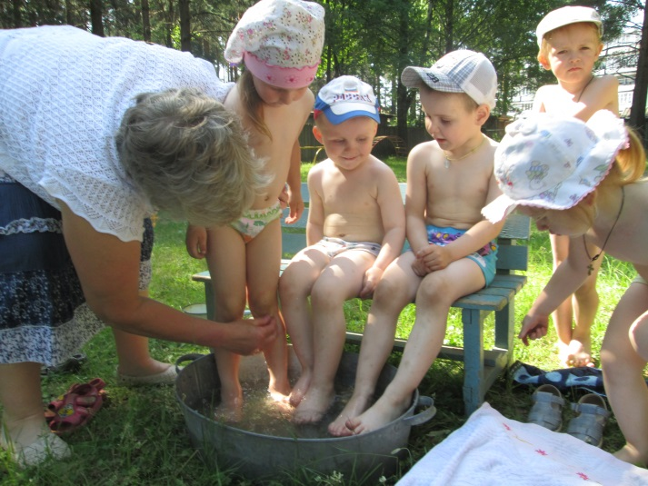
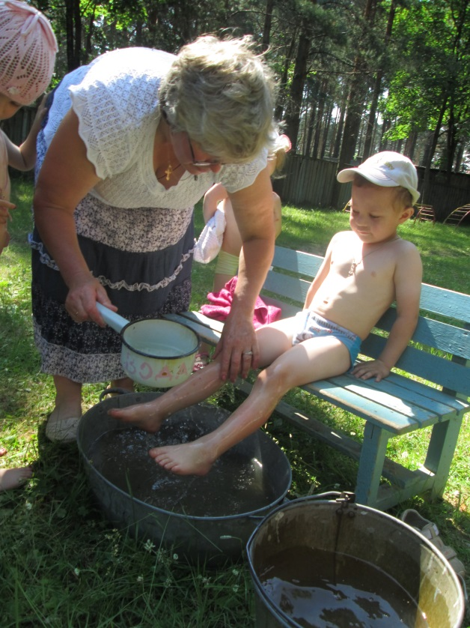
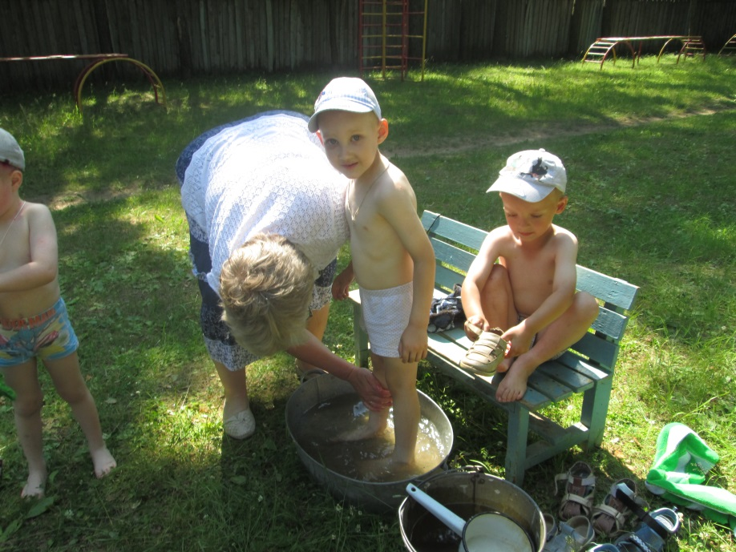
Обливание водой
По утрам ты закаляйся,
Водой холодной обливайся,
Будешь ты всегда здоров
Тут не нужно лишних слов.

Slide 8
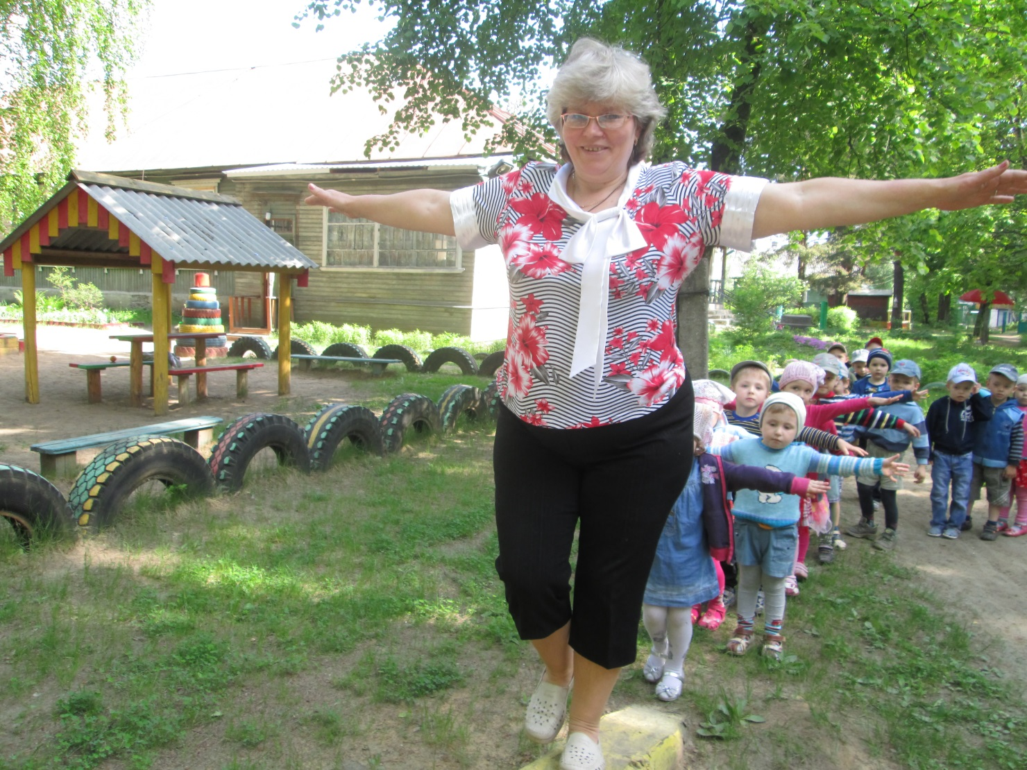
Занятия по физической культуре
Также в группе проходят физкультурные занятия
Это бодрость и здоровье,
Это радость и веселье!
Плюс хорошая фигура –
Вот, что значит физкультура.

Slide 9
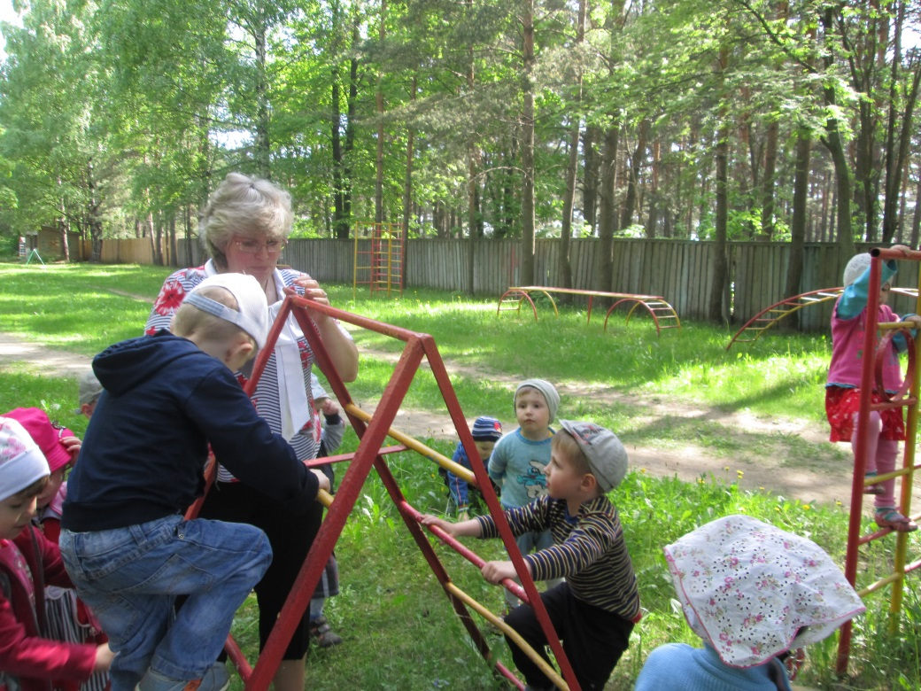
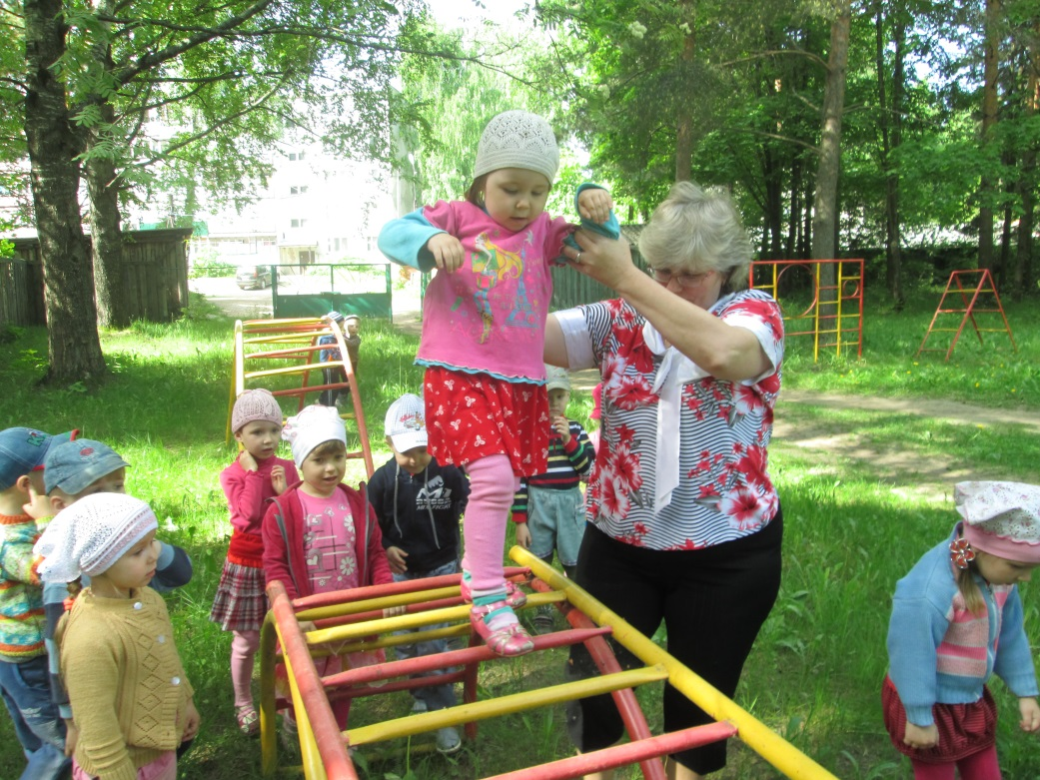
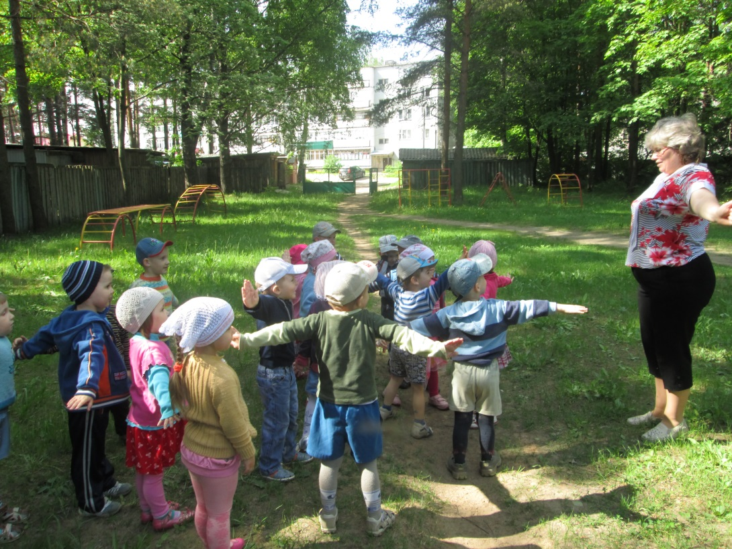
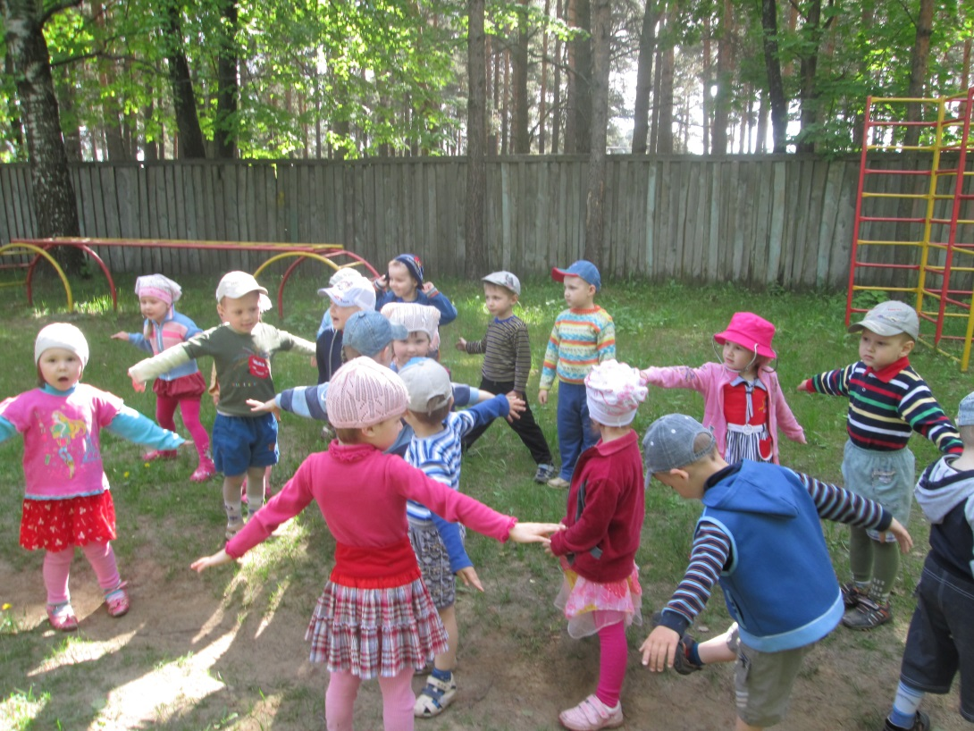

Slide 10
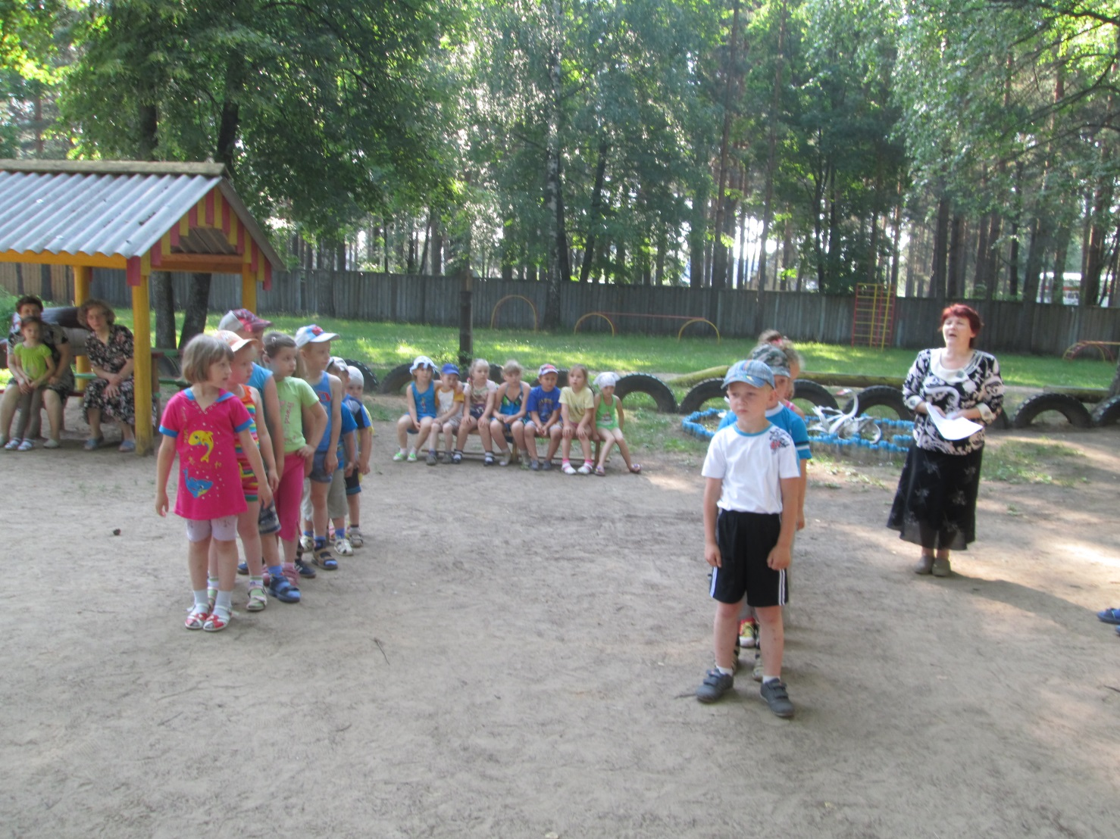
Спортивный праздник
Ещё с детьми проводятся подвижные игры. С большим удовольствием дети играют на улице.
Мы, ребятишки на площадке,
Дружно, весело живем:
Целый день мы все гуляем
И здоровыми растем.

Slide 11
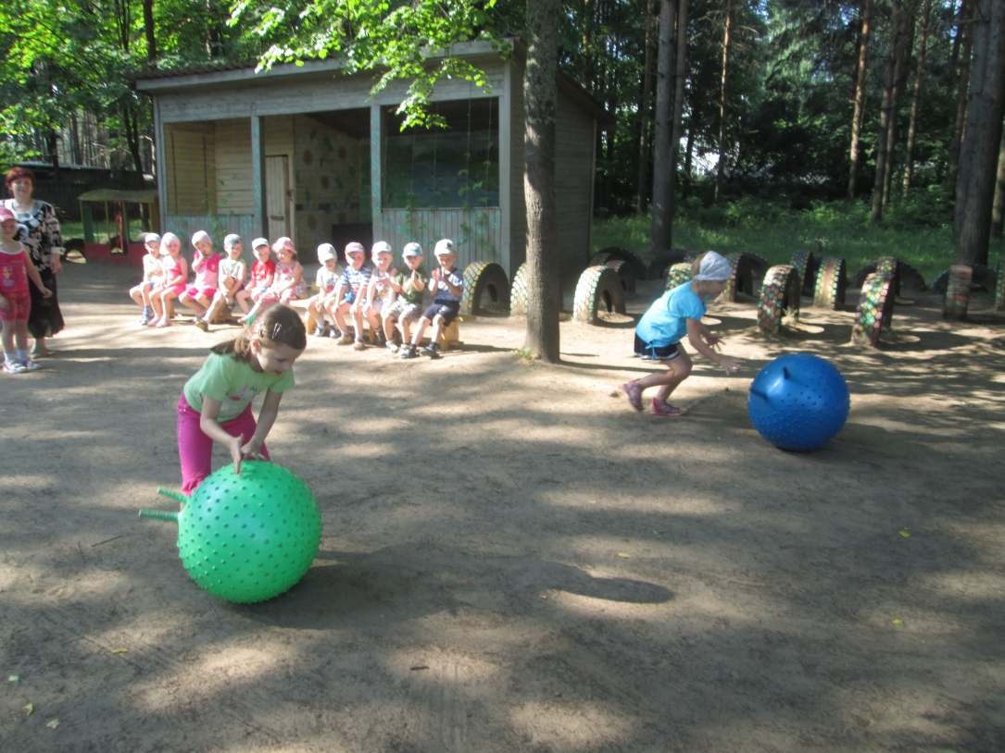
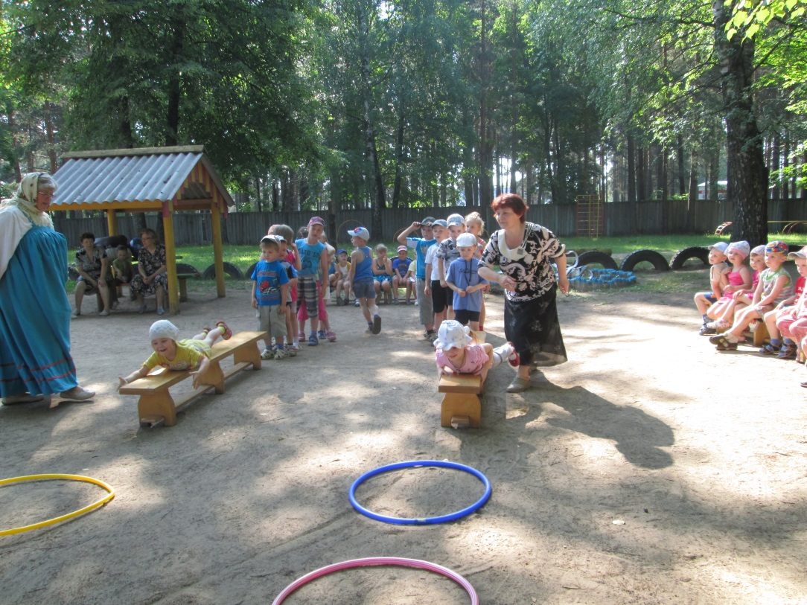
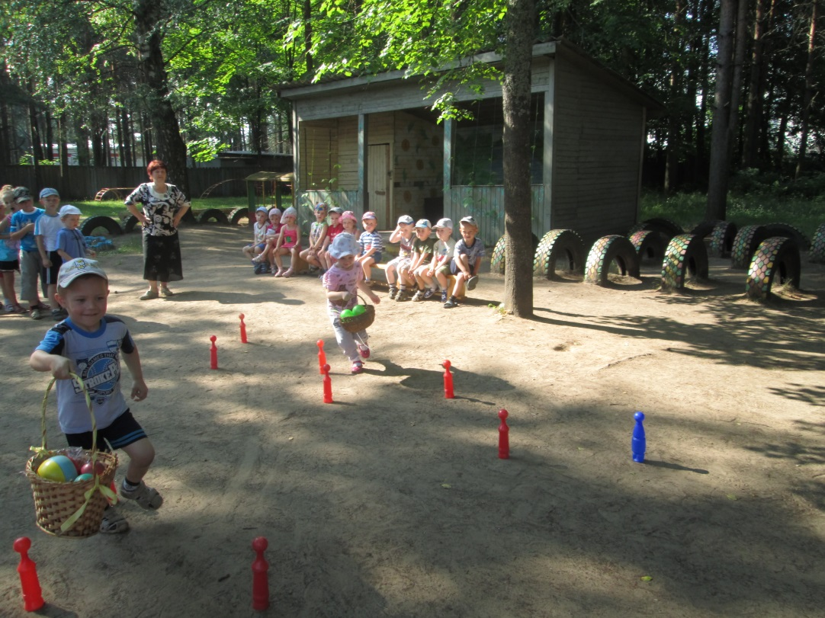

Slide 12
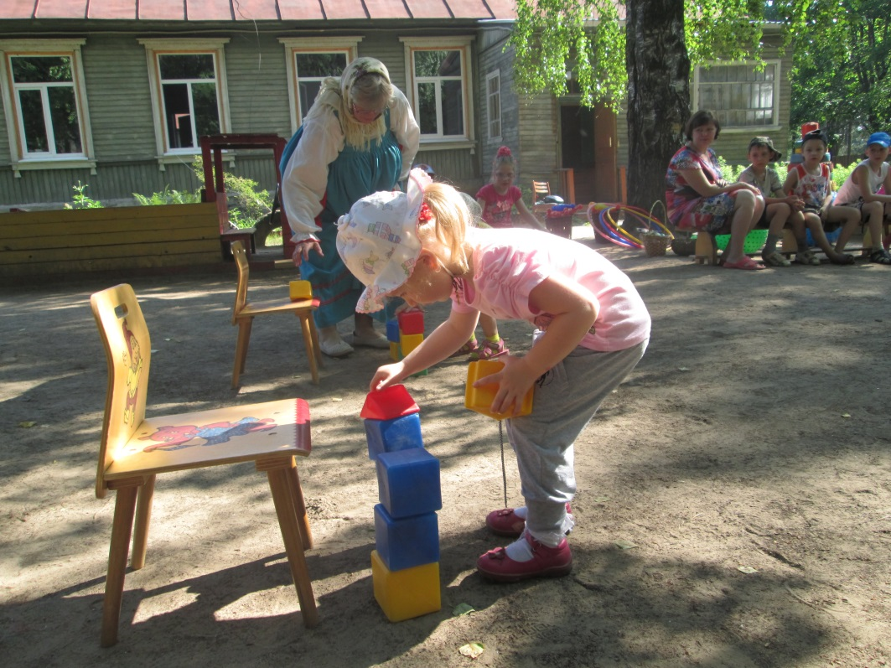
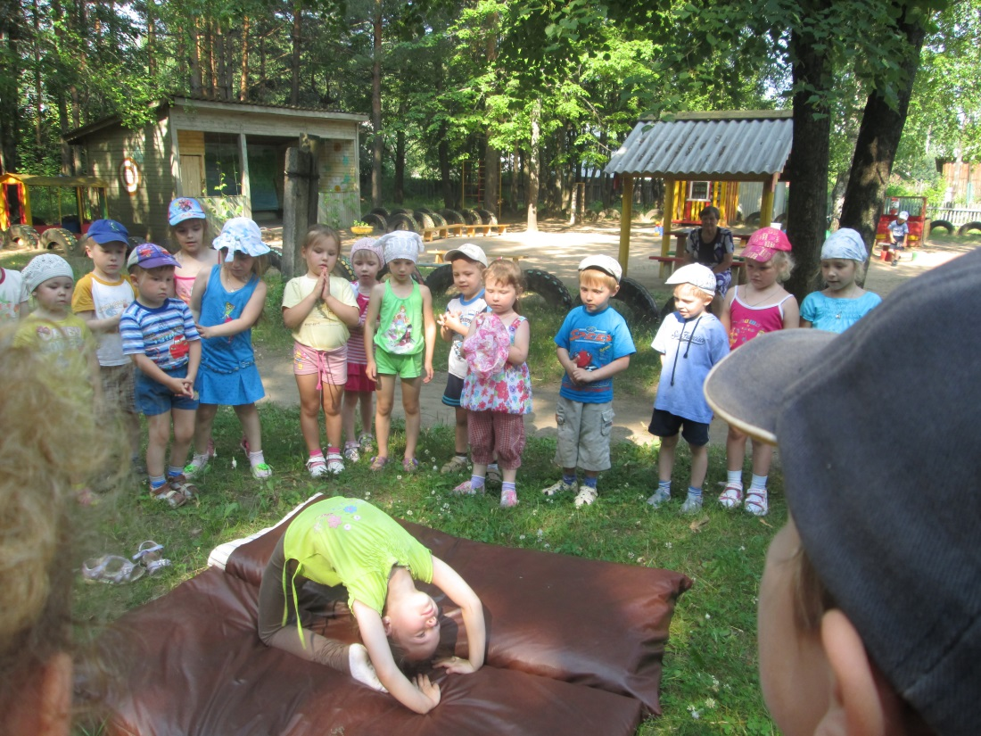
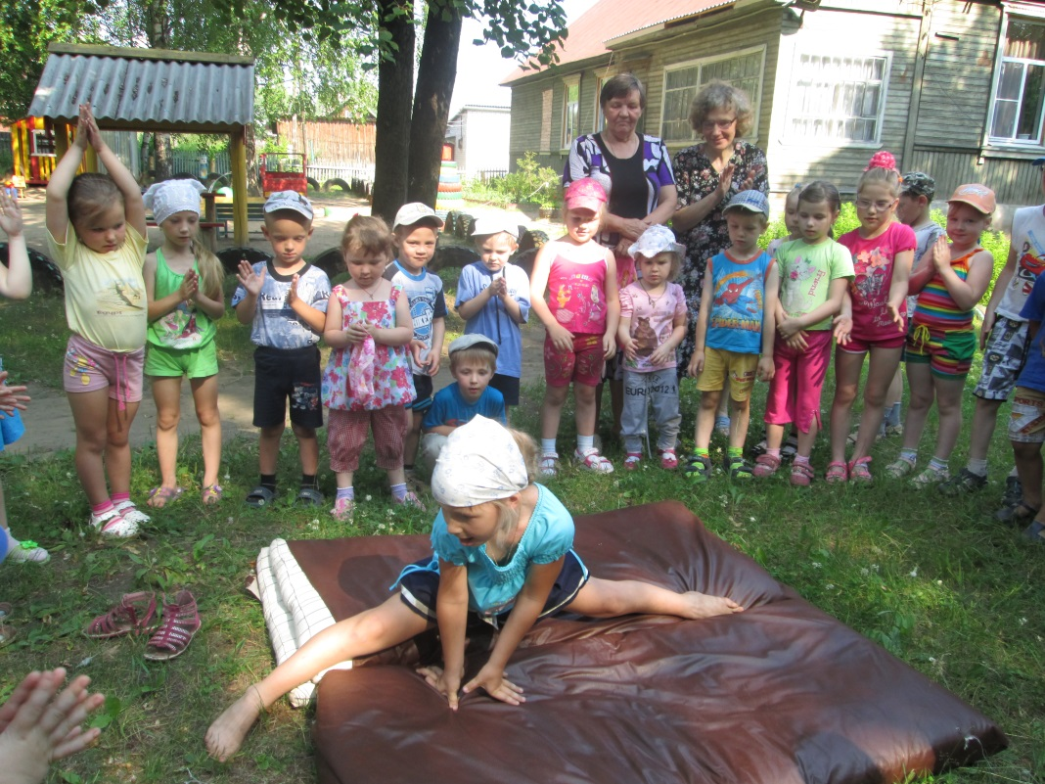

Slide 13
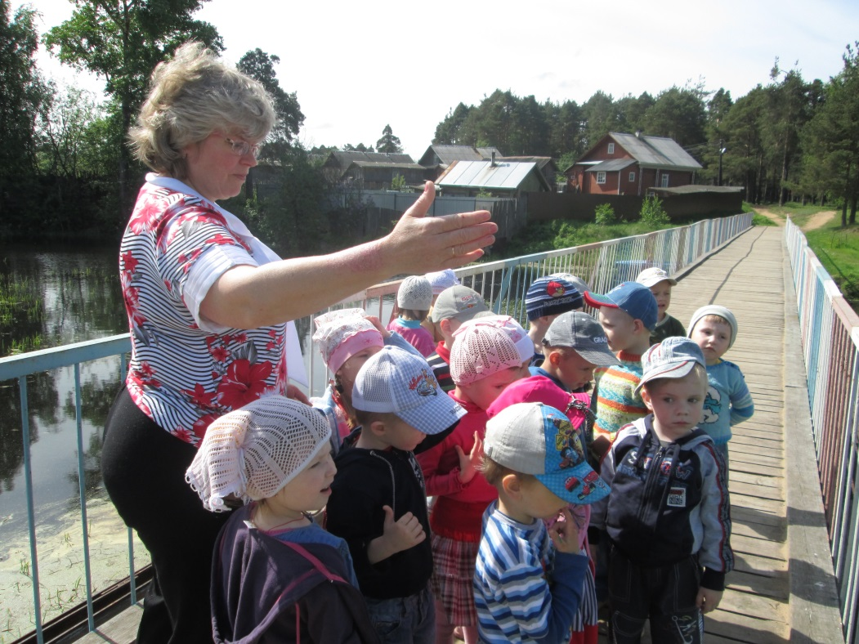
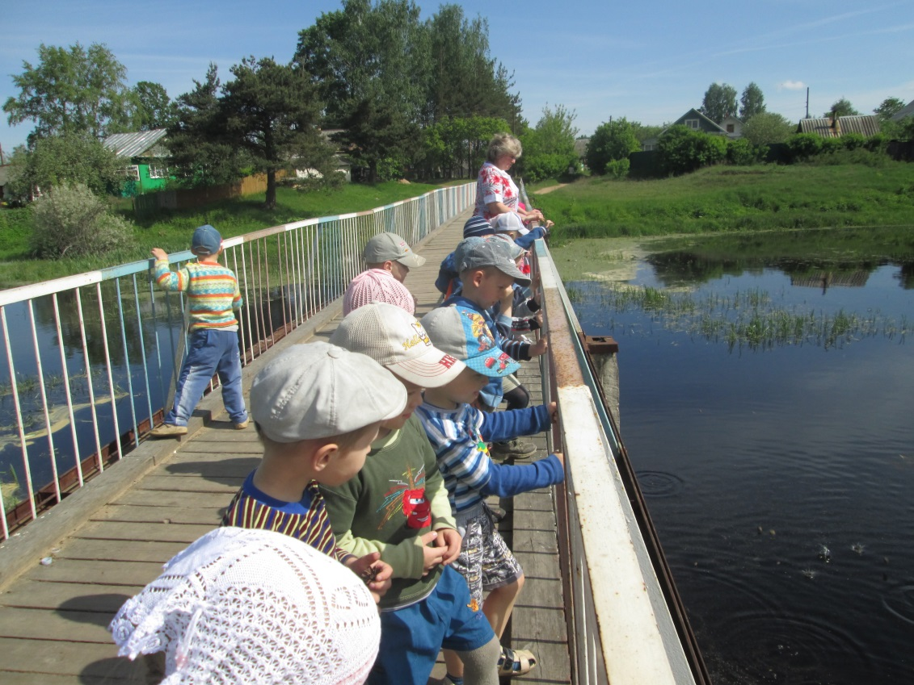
Прогулка на природу

Slide 14

Спасибо за внимание
Будьте здоровы!!!

